Slide 1
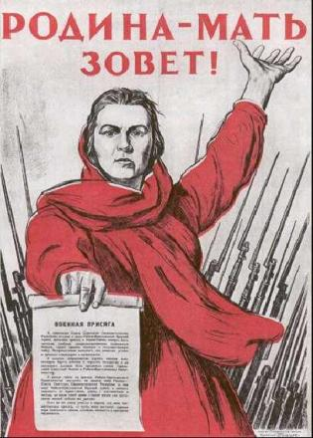
Всё для фронта – всё для победы!
,,,

Slide 2
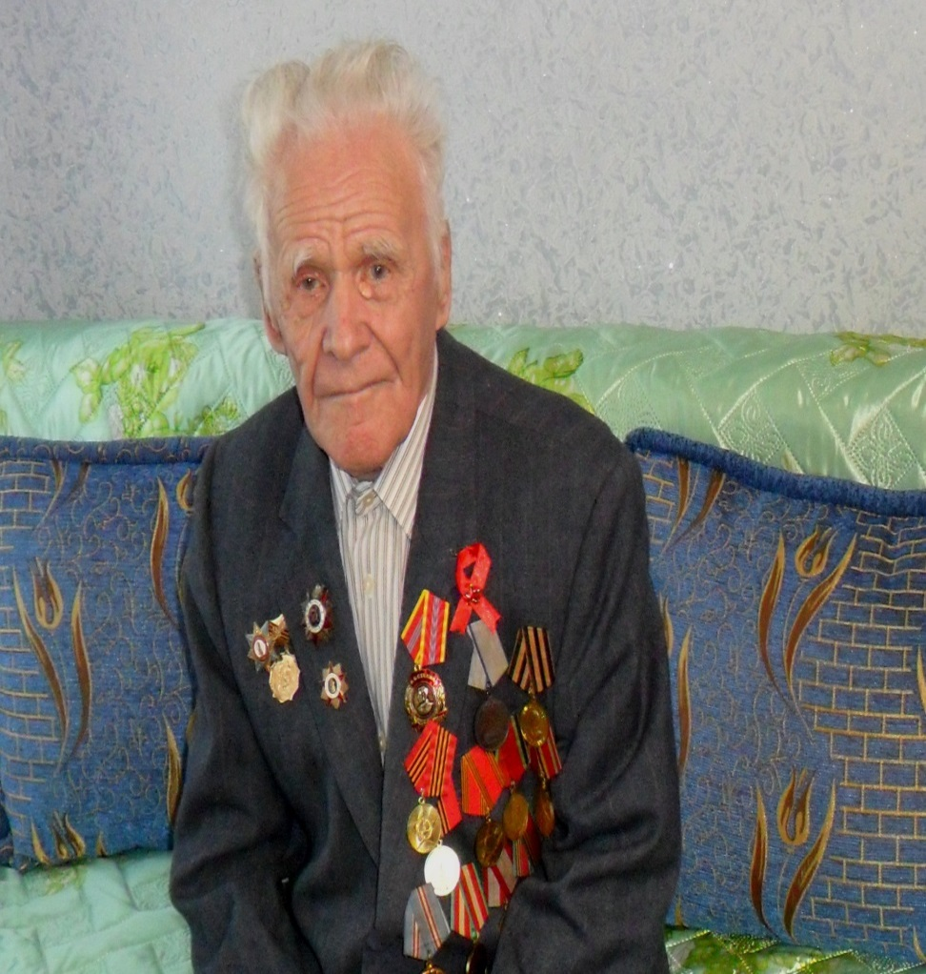
Сальцин Петр Максимович
Его детство нельзя назвать легким и беззаботным. Окончив пять классов, устроился в колхоз «Березовка» разнорабочим. Отсюда в январе 1943 года он ушел на фронт, было ему тогда всего семнадцать лет. Из Новошешминска путь лежал в Бугульму, затем в город Дмитриев Московской области в артиллерийский полк. После учебы было определено их назначение по частям Красной Армии. Так из Солнечногорска Петр Максимович был отправлен под Ленинград. Петр Максимович был демобилизован по ранению в мае 1944 года инвалидом второй группы.

Slide 3
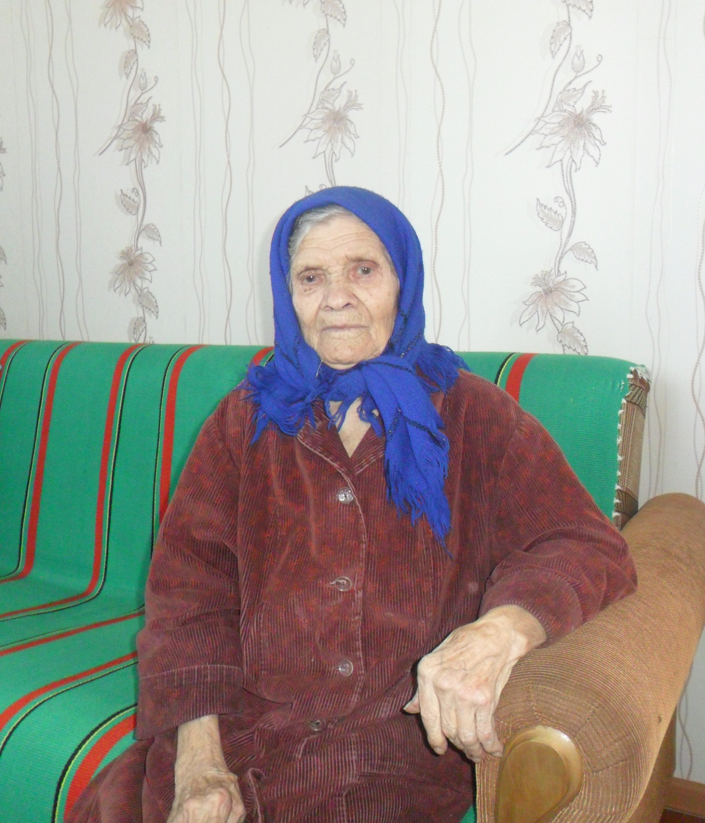

Горбунова Нина Михайловна
Вдова, труженица тыла. Было все: и голодное детство, и тяжелый труд в колхозе, и потеря двухмесячной дочки, и похоронки с фронта на двух братьев и мужа, было обморожение ног (лапти зимой не грели), год лечения в больнице. Одиночество, печаль, тоска и работа, работа, работа.

Slide 4
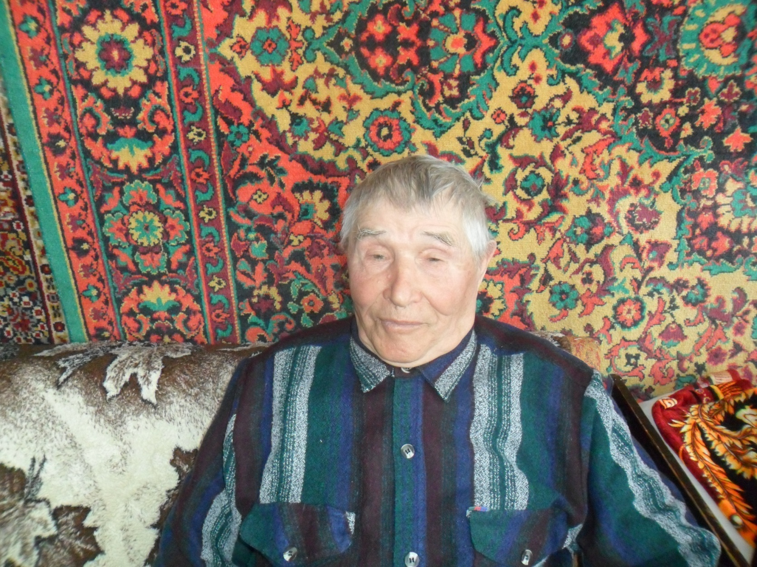
Трунов Григорий Тимофеевич труженик тыла, который встретил войну в возрасте 11 лет. Так ,будучи еще ребенком, он заработал это почетное звание. Он не был на полях сражений, но в тылу он воевал с голодом, работал в поле наравне со взрослыми. «Надо было работать за себя и за тех, КТО НЕ ВЕРНУЛСЯ ИЗ БОЯ».

Slide 5
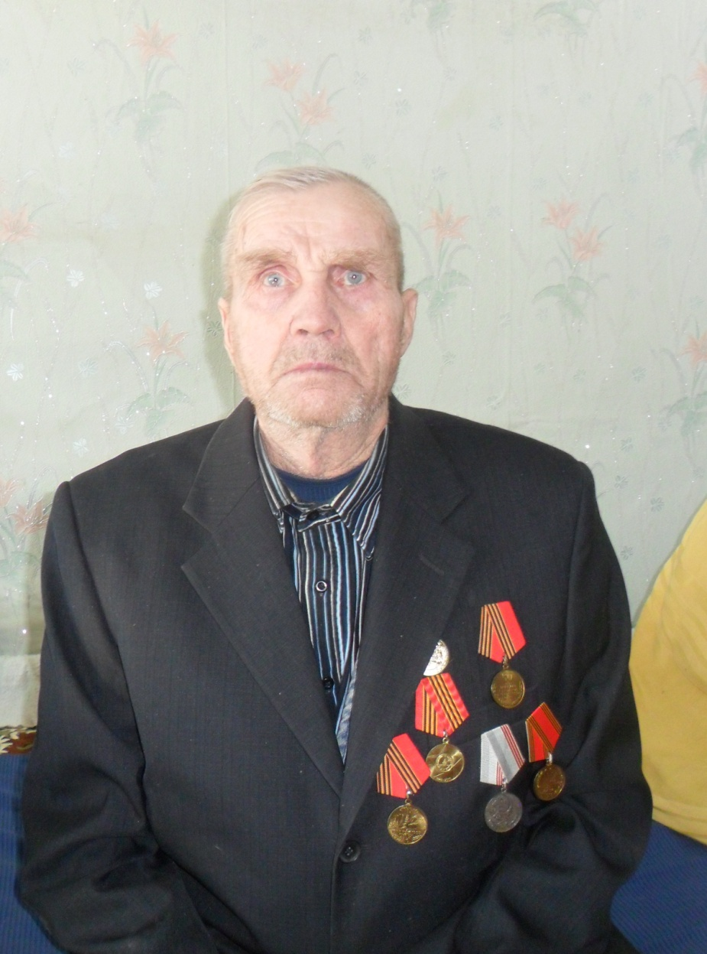
Данилов Федор Евгеньевич
Во время войны работал в колхозе, помогал растить и убирать хлеб. Работать приходилось наравне со взрослыми. Он трудился не щадя и не жалея себя. Тяжелой ношей легли на детские плечи заботы трудового фронта.

Slide 6
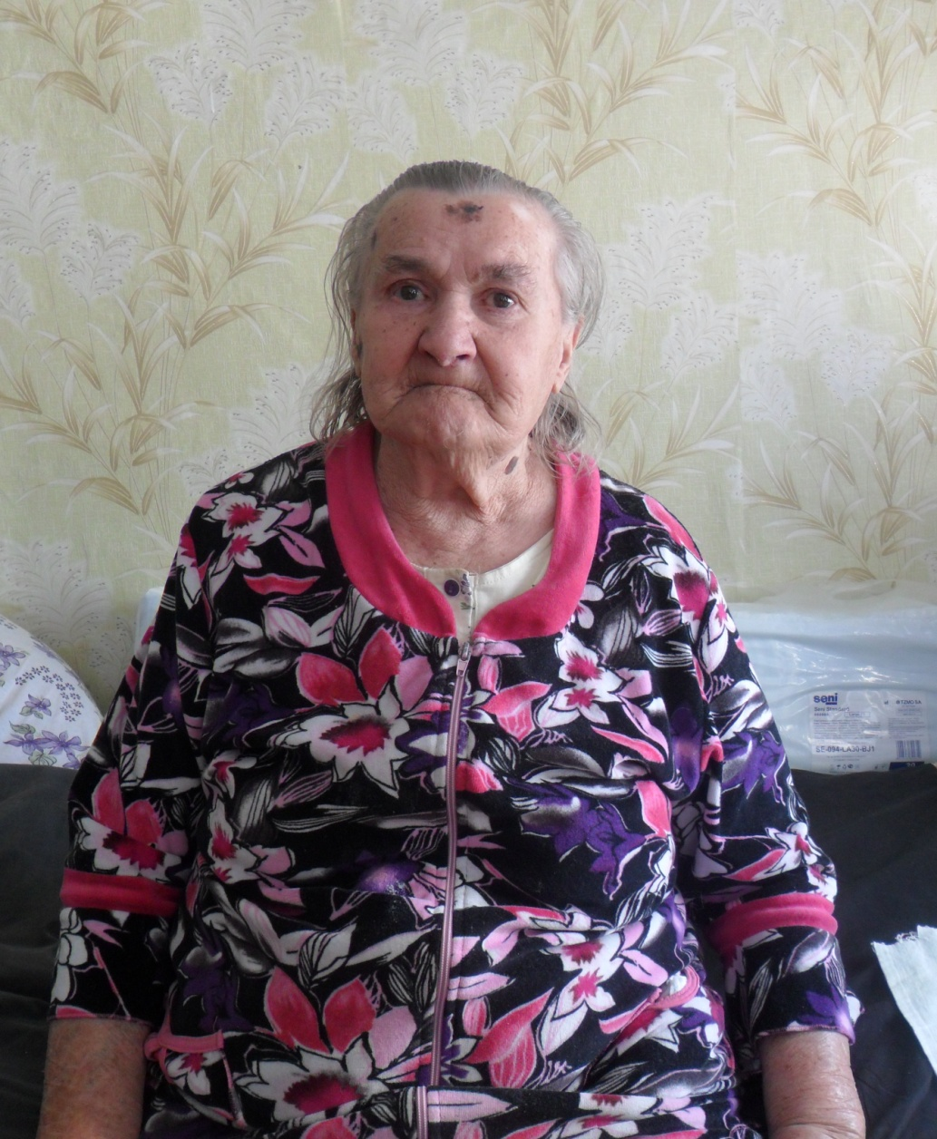
Данилова Татьяна Андреевна
С рождения. Росла и воспитывалась в большой крестьянской семье: одних детей было 8 душ. Во время войны трудилась от зари до зари в поле: вручную полола хлеба, жала серпом. Каждый тогда знал, что его труд приближает Победу.

Slide 7
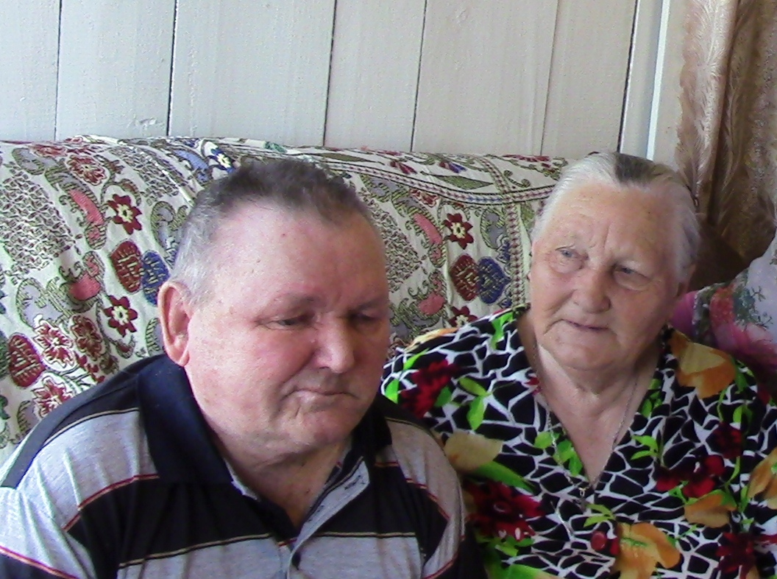
Зубов Геннадий Николаевич
Он не был на полях сражений, но в тылу он голодал, но несмотря на это работал в поле наравне со взрослыми. Надо было работать за себя и за тех, кто защищал Родину..

Slide 8
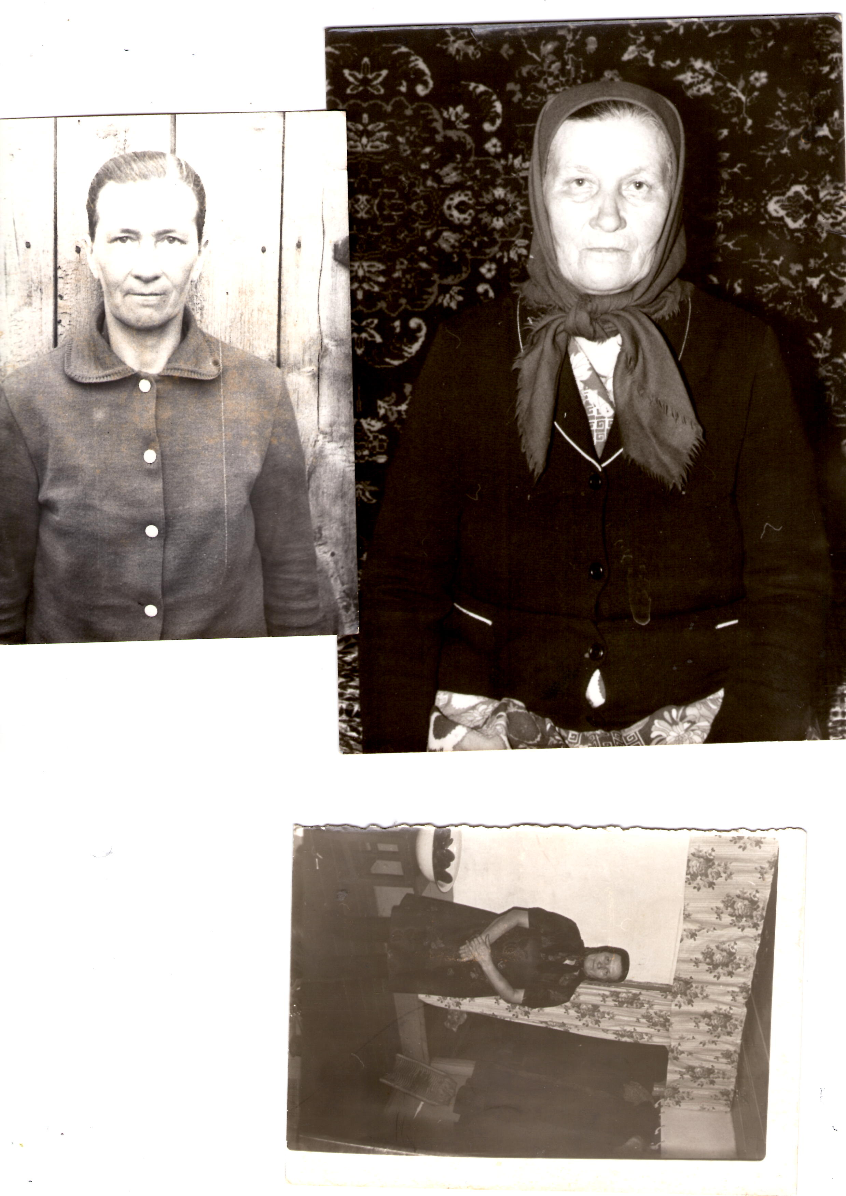
Савельева Раиса Семеновна
В 16 лет она окончила курсы по обучению работы на тракторе. Весной 1944 года она стала работать на тракторе.

